Slide 3
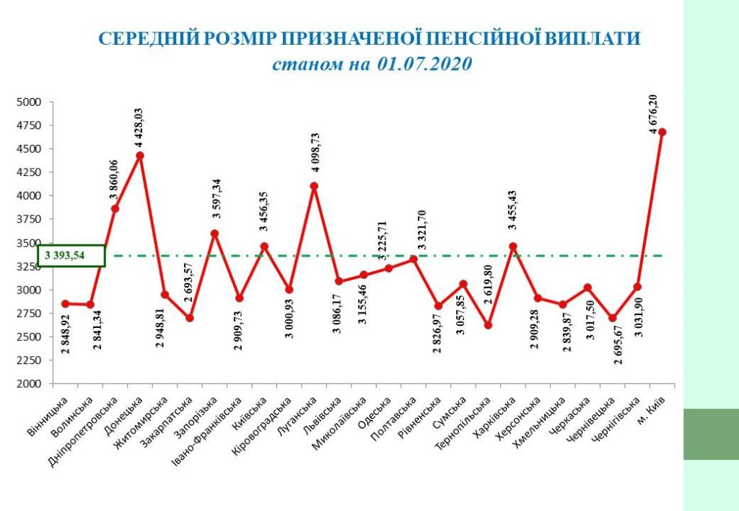

Slide 4
Розрахунок диференційованої плати (ДП)
для соціальної послуги (СП) «догляд стаціонарний»
Приклад 1
Вартість послуги (ВП) = 6502,07 грн.
Середньомісячний сукупний дохід (ССД) = 3597,34 грн.
Визначаємо 80 % ССД: 3597,34 × 0,80 = 2877,87 грн.
Вартість СП > 80 % ССД → Диференційована плата = 2877,87 грн.
Різниця ВП = 6502,07 – 2877,87 = 3624,20 грн. (за рахунок бюджету)

Slide 5
Розрахунок диференційованої плати (ДП)
для соціальної послуги (СП) «догляд стаціонарний»
Приклад 2
Вартість послуги (ВП) = 4792,03 грн.
Середньомісячний сукупний дохід (ССД) = 3597,34 грн.
Визначаємо 80 % ССД: 3597,34 × 0,80 = 2877,87 грн.
Вартість СП > 80 % ССД → Диференційована плата = 2877,87 грн.
Різниця ВП = 4792,03 – 2877,87 = 1904,16 грн. (за рахунок бюджету)

Slide 6
Розрахунок диференційованої плати (ДП)
для соціальної послуги (СП) «стаціонарний догляд»
Приклад 1
Вартість послуги (ВП) = 6502,07 грн.
Середньомісячний сукупний дохід (ССД) = 3597,34 грн.
Визначаємо 80 % ССД: 3597,34 × 0,80 = 2877,87 грн.
Вартість СП > 80 % ССД → Диференційована плата = 2877,87 грн.
Різниця ВП = 6502,07 – 2877,87 = 3624,20 грн. (за рахунок бюджету)
Приклад 2
Вартість послуги (ВП) = 4792,03 грн.
Середньомісячний сукупний дохід (ССД) = 3597,34 грн.
Визначаємо 80 % ССД: 3597,34 × 0,80 = 2877,87 грн.
Вартість СП > 80 % ССД → Диференційована плата = 2877,87 грн.
Різниця ВП = 4792,03 – 2877,87 = 1904,16 грн. (за рахунок бюджету)

Slide 7
Розрахунок диференційованої плати (ДП)
для соціальної послуги (СП) «догляд стаціонарний»
Приклад 3
Вартість послуги (ВП) = 4792,03 грн.
Середньомісячний сукупний дохід (ССД) = 6845,00 грн.
Визначаємо 80 % ССД: 6845,00 × 0,80 = 5476,00 грн.
Вартість СП < 80 % ССД → Диф. плата (ДП) = 3833,62 грн. (сума диференційованої плати становить 80 % вартості послуги)
Різниця ВП = 4792,03 – 3833,62 = 958,41 грн. (за рахунок бюджету)

Slide 8
Розрахунок диференційованої плати (ДП)
для соціальної послуги (СП) «догляд вдома»
Приклад 4
Вартість послуги (ВП) = 47,68 грн. (за даними річного звіту 12-соц)
Середньомісячний сукупний дохід (ССД) = 3597,34 грн.
Сума двох прожиткових мінімумів (2min) = 1712,00 × 2 = 3424,00 грн.
Гранична величина (ГВ) = ССД-2min = 3597,34–3424,00=173,34 грн.
Вартість СП (47,68 грн.) < ГВ (173,34 грн.)
Диф. плата = 75 % вартості послуги = 47,68 × 0,75 = 35,76 грн.
Різниця ВП = 47,68 грн. – 35,76 грн. = 11,92 грн. (за рах. бюджету)

Slide 9
Розрахунок диференційованої плати (ДП)
для соціальної послуги (СП)
Приклад 5
Вартість послуги (ВП) = 223,10 грн.
Середньомісячний сукупний дохід (ССД) = 3597,34 грн.
Сума двох прожиткових мінімумів (2min) = 1712,00 × 2 = 3424,00 грн.
Гранична величина (ГВ) = ССД-2min = 3597,34–3424,00=173,34 грн.
Вартість СП (223,10 грн.) > ГВ (173,34 грн.)
Диференційована плата = ГВ 173,34 грн.
Різниця ВП = 223,10 грн. – 173,34 грн. = 49,76 грн. (за рах. бюджету)

